Slide 1

스토리 보드
작성일 | 2023.04.25
소속 | 8조
팀장 | 정재원
조원 | 최정기, 양우성, 김민수, 황다은

Slide 2
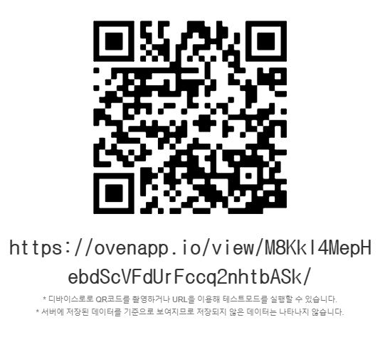
프로토 타입
개정이력
유스케이스
유스케이스 명세서
메뉴 구조
스크린리스트
프로세스
Flow chart
정책
권한
UI상세구조
프로토 타입

Slide 3
프로토 타입
개정이력
유스케이스
유스케이스 명세서
메뉴 구조
스크린리스트
프로세스
Flow chart
정책
권한
UI상세구조
개정이력
Version | 작성자 | 설명 | Date
0.1 | 양우성 | 구동 환경 레이아웃 navigation위 상세 구조 content의 상세 구조 그리드 형태 | 04-25
 | 정재원 | 프로토 타입 메뉴 구조 스크린리스트 프로세스 | 04-25
 | 최정기 | 유스케이스 유스케이스 명세서 flow chart 정책 | 04-25
 | 김민수 | 푸터 구조 권한 | 4-25
 | 황다은 | 개정 이력 버튼 스타일 | 4-25

Slide 4
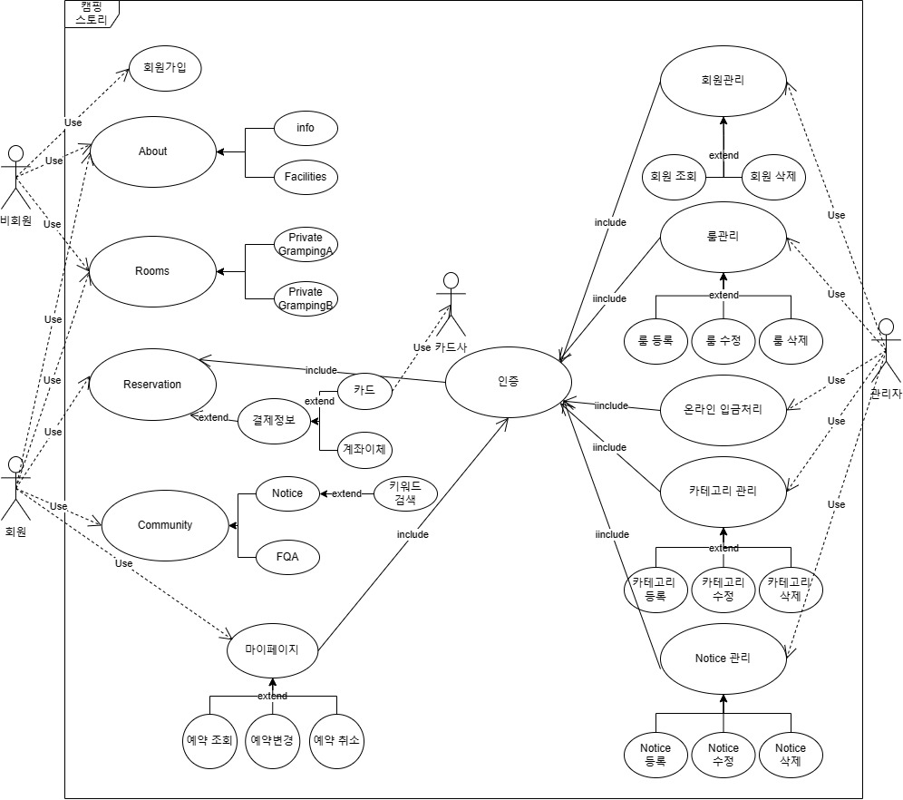
프로토 타입
개정이력
유스케이스
유스케이스 명세서
메뉴 구조
스크린리스트
프로세스
Flow chart
정책
권한
UI상세구조
유스케이스

Slide 5
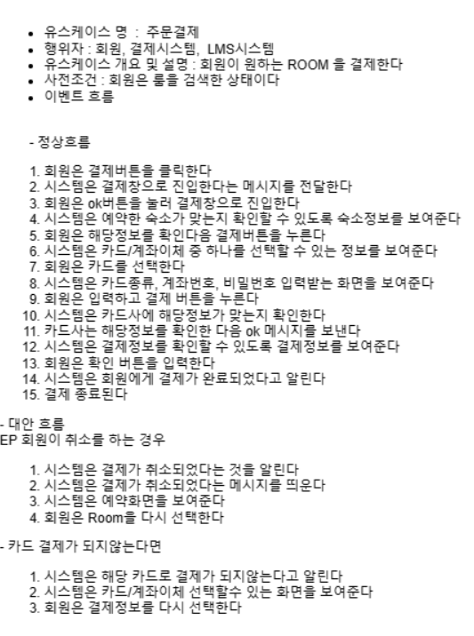
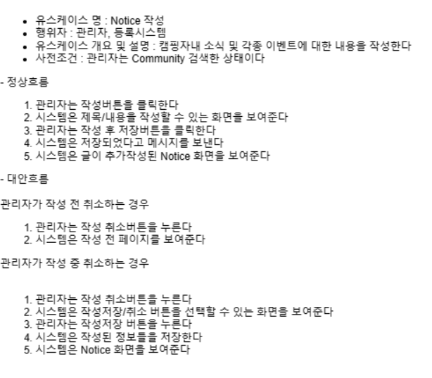
프로토 타입
개정이력
유스케이스
유스케이스 명세서
메뉴 구조
스크린리스트
프로세스
Flow chart
정책
권한
UI상세구조
유스케이스 명세서

Slide 6
프로토 타입
개정이력
유스케이스
유스케이스 명세서
메뉴 구조
스크린리스트
프로세스
Flow chart
정책
권한
UI상세구조
메뉴 구조
Main Page
Log in
Sign in
About
Rooms
Reservation
Community
Intro
Private Camping A
Payment
Notice
Information
Private Camping B
FQA

Slide 7
프로토 타입
개정이력
유스케이스
유스케이스 명세서
메뉴 구조
스크린리스트
프로세스
Flow chart
정책
권한
UI상세구조
스크린리스트
대메뉴 | 중메뉴 | 페이지번호 | 페이지명 | 설명
Main |  | CS-M-0001 | Main | 로고 클릭 시 새로고침
About |  | CS-M-1001 | Intro | 캠핑장 소개
 |  | CS-M-1002 | Information | 캠핑장 이용 및 예약 유의사항
Rooms |  | CS-M-2001 | Private Glamping A | 객실 사진, 객실 안내 및 소개
 |  | CS-M-2002 | Private Glamping B | 객실 사진, 객실 안내 및 소개
Reservation |  | CS-M-3001 | Reservation | 회원이 원하는 날짜에 숙소 예약
Payment |  | CS-M-4001 | Payment | 회원이 예약한 숙소에 대한 결제
Community |  | CS-M-5001 | Notice | 캠핑장 소식 및 이벤트 안내
 |  | CS-M-5002 | FQA | 회원들이 자주하는 질문에 대한 대답
Log in |  | CS-M-6001 | Log in | IP/PW 입력해서 로그인
Sign in |  | CS-M-6002 | Sign in | 회원가입

Slide 8
프로토 타입
개정이력
유스케이스
유스케이스 명세서
메뉴 구조
스크린리스트
프로세스
Flow chart
정책
권한
UI상세구조
프로세스
시스템
관리자
Sign up
비회원
Sign in
Notice
Rooms
관리자
회원
My page
FQA
비회원
회원
회원가입
로그인
About
Rooms
Community
reservation
Intro 조회
Information 조회
Room
정보 및
목록
Notice
조회
FQA 조회
숙소 예약
결제

Slide 9
프로토 타입
개정이력
유스케이스
유스케이스 명세서
메뉴 구조
스크린리스트
프로세스
Flow chart
정책
권한
UI상세구조
Flow chart
Reservation
비회원
NO
회원여부
YES
회원
예약날짜확인
예약
여부
NO
예약취소
메인
화면
YES
결제
화면
예약
결제 정보
작성
결제
여부
NO
결제
취소버튼
메인
화면
YES
결제버튼
결제
승인
화면

Slide 10
프로토 타입
개정이력
유스케이스
유스케이스 명세서
메뉴 구조
스크린리스트
프로세스
Flow chart
정책
권한
UI상세구조
정책
대구분 | 중구분 | 설명
예약정책 | 국가 | 대한민국 국내에 있는 숙소 등록 예약 페이지
 | 언어 | 한국어/영어를 제공한다
 | 결제 | 결제수단은 신용카드와 무통장결제 휴대폰결제로 이루어진다 요금은 호스트가 예약을 수락하는 시점에 청구되며 즉시 예약의 경우 즉시 청구된다 특정 조건을 충족하는 예약을 경우 총 예약금을 여러 회에 걸쳐 분할 결제 할 수 있으며, 한번에 예약금 전액을 결제 할 수도 있다.
 | 환불규정 | 예약 후 날짜변경, 객실변경은 예약 취소 후 다시 예약하셔야 합니다 객실과 날짜는 예약전 신중히 생각하시고 결정해주시기 바랍니다 환불은 입금자명으로 되며 입금시 송금수수료는 제외한 후 입금됩니다

Slide 11
프로토 타입
개정이력
유스케이스
유스케이스 명세서
메뉴 구조
스크린리스트
프로세스
Flow chart
정책
권한
UI상세구조
권한
대메뉴 | 중메뉴 | 사용자 | 등록 | 조회 | 수정 | 삭제 | 비고
페이지별 권한 | About | 비회원 | X | O | X | X | About 등록
 |  | 회원 | X | O | X | X | About 조회
 |  | 관리자 | O | O | O | O | About 등록/조회/수정/삭제
 | Rooms | 비회원 | X | O | X | X | Rooms 조회
 |  | 회원 | X | O | X | X | Rooms 조회
 |  | 관리자 | O | O | O | O | Rooms 등록/조회/수정/삭제
 | Reservation | 비회원 | X | O | X | X | Reservation 조회
 |  | 회원 | O | O | O | O | Reservation 등록/조회/수정/삭제
 |  | 관리자 | O | O | O | O | Reservation 등록/조회/수정/삭제
 | Community | 비회원 | X | O | X | X | Community 조회
 |  | 회원 | X | O | X | X | Community 조회
 |  | 관리자 | O | O | O | O | Community 등록/조회/수정/삭제
 | My Page | 비회원 | X | X | X | X | X
 |  | 회원 | X | O | O | O | 마이페이지 조회/수정/삭제
 |  | 관리자 | O | O | O | O | 마이페이지 등록/조회/수정/삭제

Slide 12
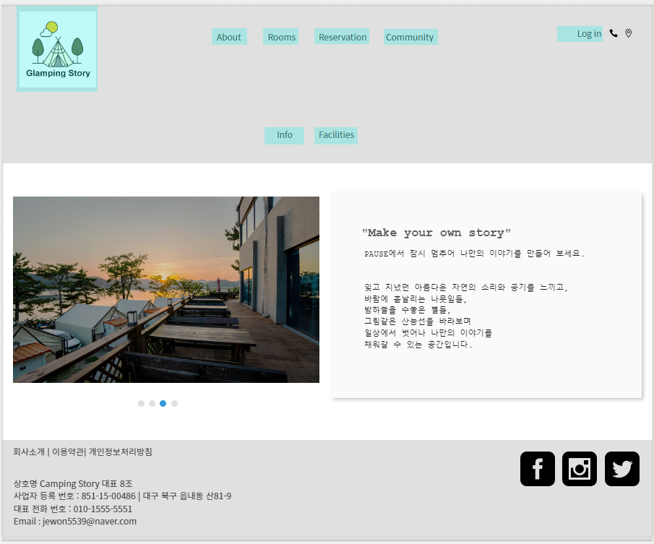
프로토 타입
개정이력
유스케이스
유스케이스 명세서
메뉴 구조
스크린리스트
프로세스
Flow chart
정책
권한
UI상세구조
UI상세구조
1
2
3
4
5
페이지 명 | About 화면
페이지 번호 | CS-M-1001
작성자 | 정재원
작성일 | 2023.04.20
페이지 실행 | About
6
7
페이지 설명
About 페이지로 이동 Rooms 페이지로 이동 Reservation 페이지로 이동 Community 페이지로 이동 Log in 페이지로 이동 Info 페이지로 이동 Facilities 페이지로 이동

Slide 13
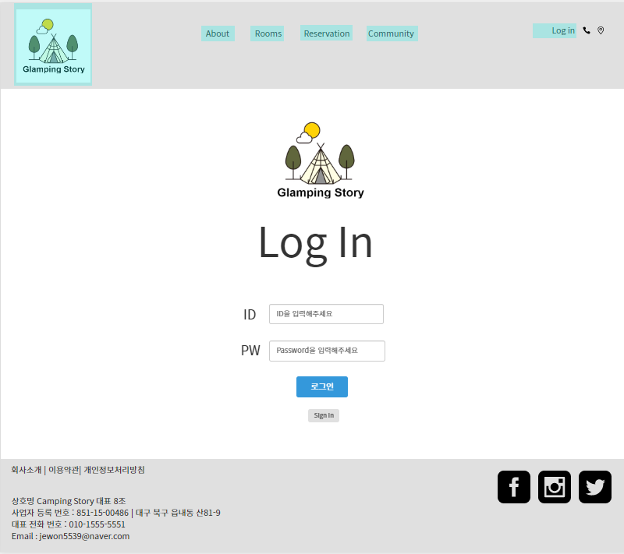
프로토 타입
개정이력
유스케이스
유스케이스 명세서
메뉴 구조
스크린리스트
프로세스
Flow chart
정책
권한
UI상세구조
UI상세구조
페이지 명 | Log in 화면
페이지 번호 | CS-M-1001
작성자 | 정재원
작성일 | 2023.04.20
페이지 실행 | Log in
페이지 설명
ID/PW입력 후 버튼 클릭시 메인 페이지로 이동 회원 가입 페이지로 이동
1
2

Slide 14
Thank you.

